Slide 1
Recursive function And Abstraction by Specification

Slide 2
목차
Recursion
Divide-and-Conquer
Modules & Import
Files

Slide 3
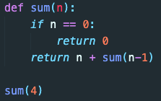
Recursion
함수가 자기 자신을 호출하는 프로그래밍의 메소드 혹은 함수
같은 행위의 반복이 필요할 경우 재귀함수를 사용
반드시 종료(탈출) 조건이 있어야 stack overflow를 방지 할 수 있다
함수 : 0 에서 n 까지 합계 구하기
종료(탈출) 조건
자기 자신 호출

Slide 4
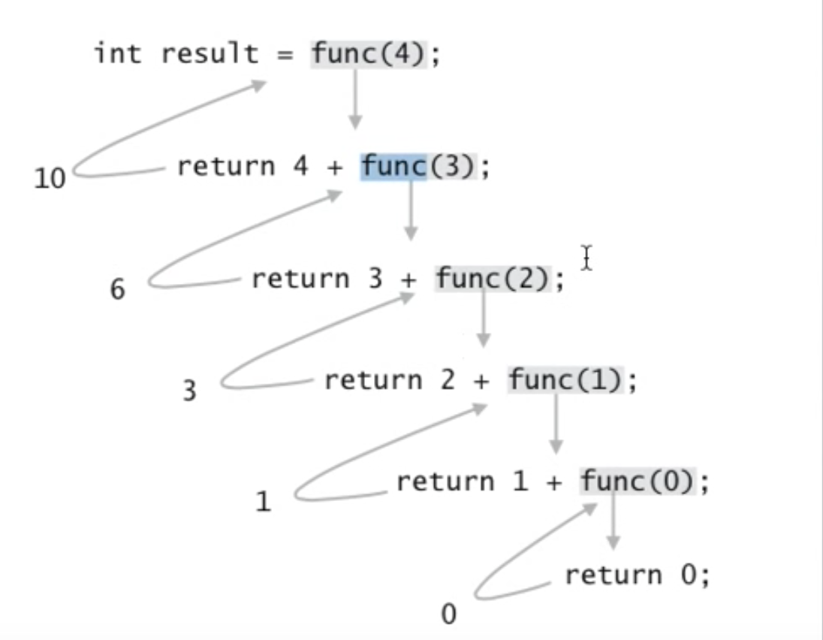
Recursion
함수가 자기 자신을 호출하는 프로그래밍의 메소드 혹은 함수
같은 행위의 반복이 필요할 경우 재귀함수를 사용
반드시 종료(탈출) 조건이 있어야 stack overflow를 방지 할 수 있다

Slide 5
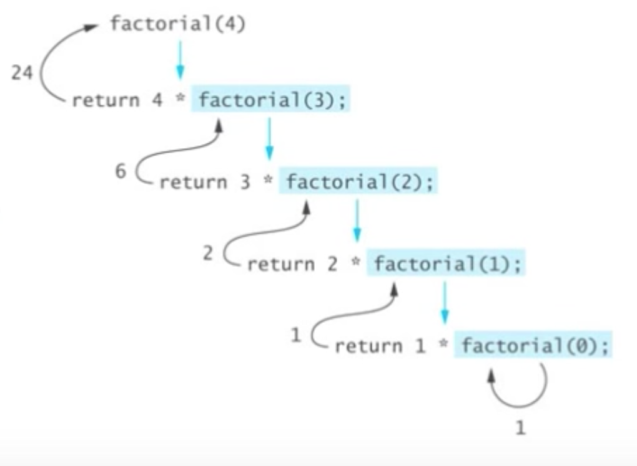
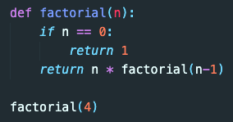

Recursion - Factorial
팩토리얼의 점화식 $n!=(n∗\left(\left(n−1\right)!\right))$ 을 활용
$n==0$의 조건을 추가하여 stack overflow를 방지

Slide 6
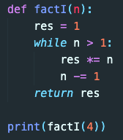

Iteration - Factorial
$n!=nPn=\left(n−2\right)\left(n−1\right)n$ 형식의 일반적 풀이를 이용
재귀가 아닌 반복문을 활용하여 구현

Slide 7
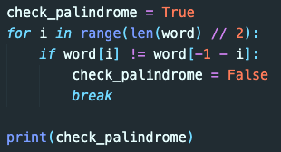


Palindrome
앞 뒤 방향으로 볼 때 모두 같은 순서의 문자로 구성된 문자열
Ex) level, sos, nurses run, dogGod
반복문 이용
Extended Slice 이용
리스트와 reversed 메소드 이용
그 외 등등….

Slide 8
Divide-and-Conquer
분할 정복 – 문제를 나눌 수 없을 때까지 나누어 각각을 해결하고 다시 병합하여 답을 얻는 알고리즘
해결 요령
1. Divide – 문제가 분할이 가능한 경우, 2개 이상의 문제로 나눈다.
2. Conquer = 나누어진 문제가 여전이 분할이 가능하면, 또 다시 Divide를 수행하고 그렇지 않다면 문제를 푼다.
3. Conquer한 문제들을 병합하여 답을 얻는다.
대표적인 예) 병합정렬 (Merge Sort)

Slide 9
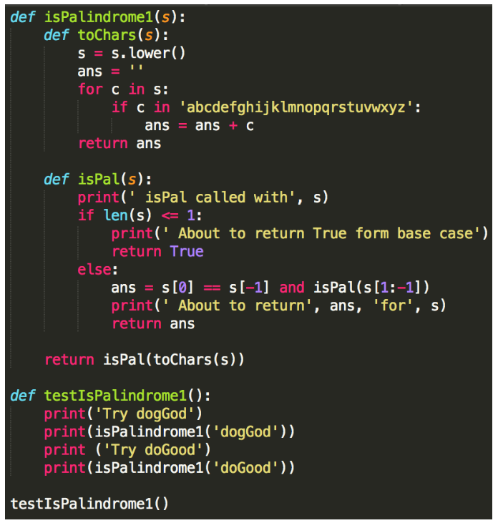
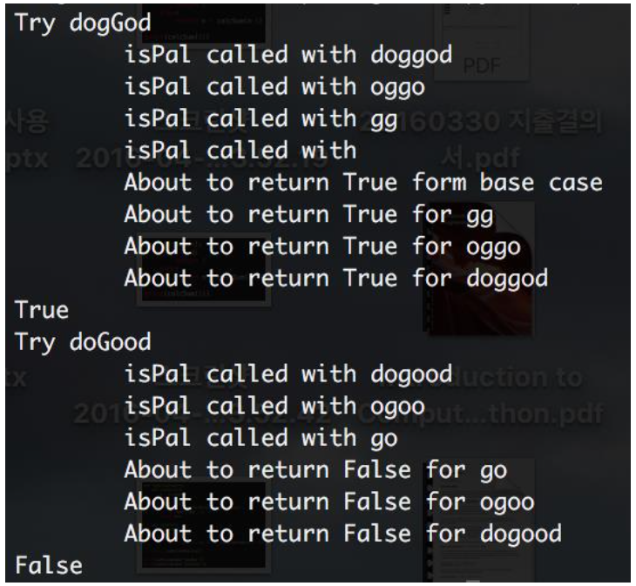
Divide-and-Conquer

Slide 10
Modules
프로그램의 사이즈가 커짐에 따라 프로그램을 나누어 여러 파일로 구성하도록 하기 위함
여러 사람과 협업
각각의 기능을 분리 개발 가능
파이썬의 표준 라이브러리의 일부
파이썬에서 사용되기 위한 메소드 또는 명령 부분을 포함하고 있는 하나의 파일
구현하려는 기능을 모듈을 활용하여 손쉽고 빠르게 처리 가능
math, string, random 등등

Slide 11
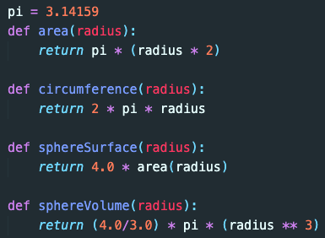
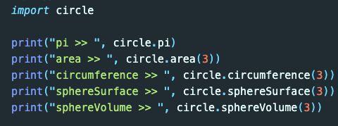

Modules
모듈을 불러오기 위한 첫번째 방법 : import 모듈

Slide 12
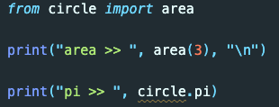
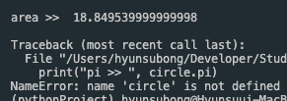
Modules
두번째 방법 : from 모듈 import 이름 (부분 불러오기)
모듈명으로 불러온 것이 아니기 때문에 에러 발생

Slide 13
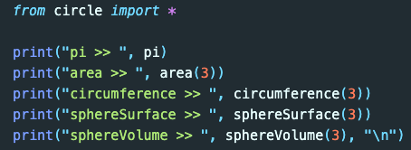

Modules
두번째 방법 : from 모듈 import 이름 * (전체 불러오기)

Slide 14



Files
w (쓰기모드)
파일에 내용을 쓸 때 사용
해당 파일이 이미 존재한다면 내용이 모두 사라짐
해당 파일이 존재하지 않는다면 생성됨
close() 이 없어도 파일의 객체를 자동으로 닫아주므로 생략해도 무방함
그러나 나중에 해당 파일을 다시 열기 위해서는 사용해서 직접 닫아주는 것이 좋음

Slide 15

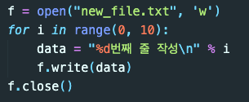
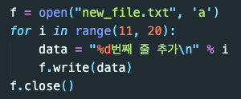

Files
write() 함수로 내용 작성
a (쓰기 모드) – 파일의 마지막에 새로운 내용 추가

Slide 16
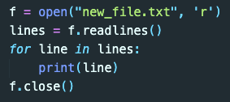
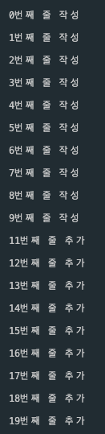
Files
r (읽기 모드)
파일을 읽기만 할 때 사용
readlines()
모든 줄을 읽어서 각각의 줄을 요소로 갖는
리스트를 반환

Slide 17
Practice
1에서 n까지의 곱을 구하는 프로그램을 재귀 함수로 구현하라.

Slide 18

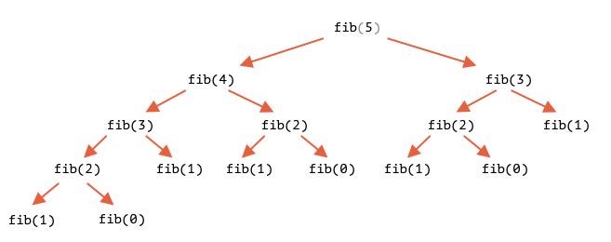
Practice
피보나치 수열을 재귀 함수로 만들어라.
오른쪽과 같은 출력이 나와야 한다.
f1 = 1 f2 = 1 f3 = f1 + f2 f4 = f2 + f3 ... fn = fn-1 + fn-2

Slide 19

More Practice
자리수의 합을 구하는 프로그램을 재귀 함수로
구현하라
예로 아래와 같은 출력이 나와야 한다.
입력 : 26 출력 : 8
일력 : 5 출력 : 5
입력 : 892 출력 : 19

